Slide 1





교육센터
운영 프로그램
오라클 프로젝트
4조 김민곤 김희연 장원준 정원혁 정혜정

Slide 2


목차
1.
개발 환경
5.
데이터 모델링(ERD)
2.
요구사항 분석
6.
뷰(View)
3.
추가 요구사항 분석
7.
주요 기능 소개(ANSI-SQL, PL/SQL)
4.
순서도
8.
후기

Slide 3



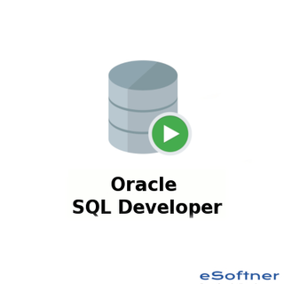


개발 환경
프로젝트 기간 | 2024.02.26. ~ 2024.03.08.
개발 환경
개발툴
사용 DBMS
협업 도구

Slide 4
요구사항 분석
관리자
교사
교육생
- 기초 정보 관리
- 교사 계정 관리
- 개설 과정 관리
- 개설 과목 관리
- 교육생 관리
- 시험 관리 및 성적 조회
- 출결 관리 및 출결 조회
- 강의스케쥴 조회
- 출결 관리 및 출결 조회
- 배점 입출력
- 성적 입출력
- 성적 조회
- 출결 관리 및 조회

Slide 5
추가 요구사항 분석
관리자
교사
교육생
- 교육과정 평가 기능 관리
- 교육생 면접 및 선발 기능
- 교재 관리
- 온라인 강의 수강 여부 확인
- 출결 인정 서류 관리
- 사물함&기자재 관리
- 공지사항
- 취업 현황 조회
- 훈련 장려금 지급 및 관리
- 교육과정 평가 기능 조회
- 추천 도서 관리
- 교육 과정 평가
- 추천 도서 조회
- 출결 인정 서류 제출

Slide 6
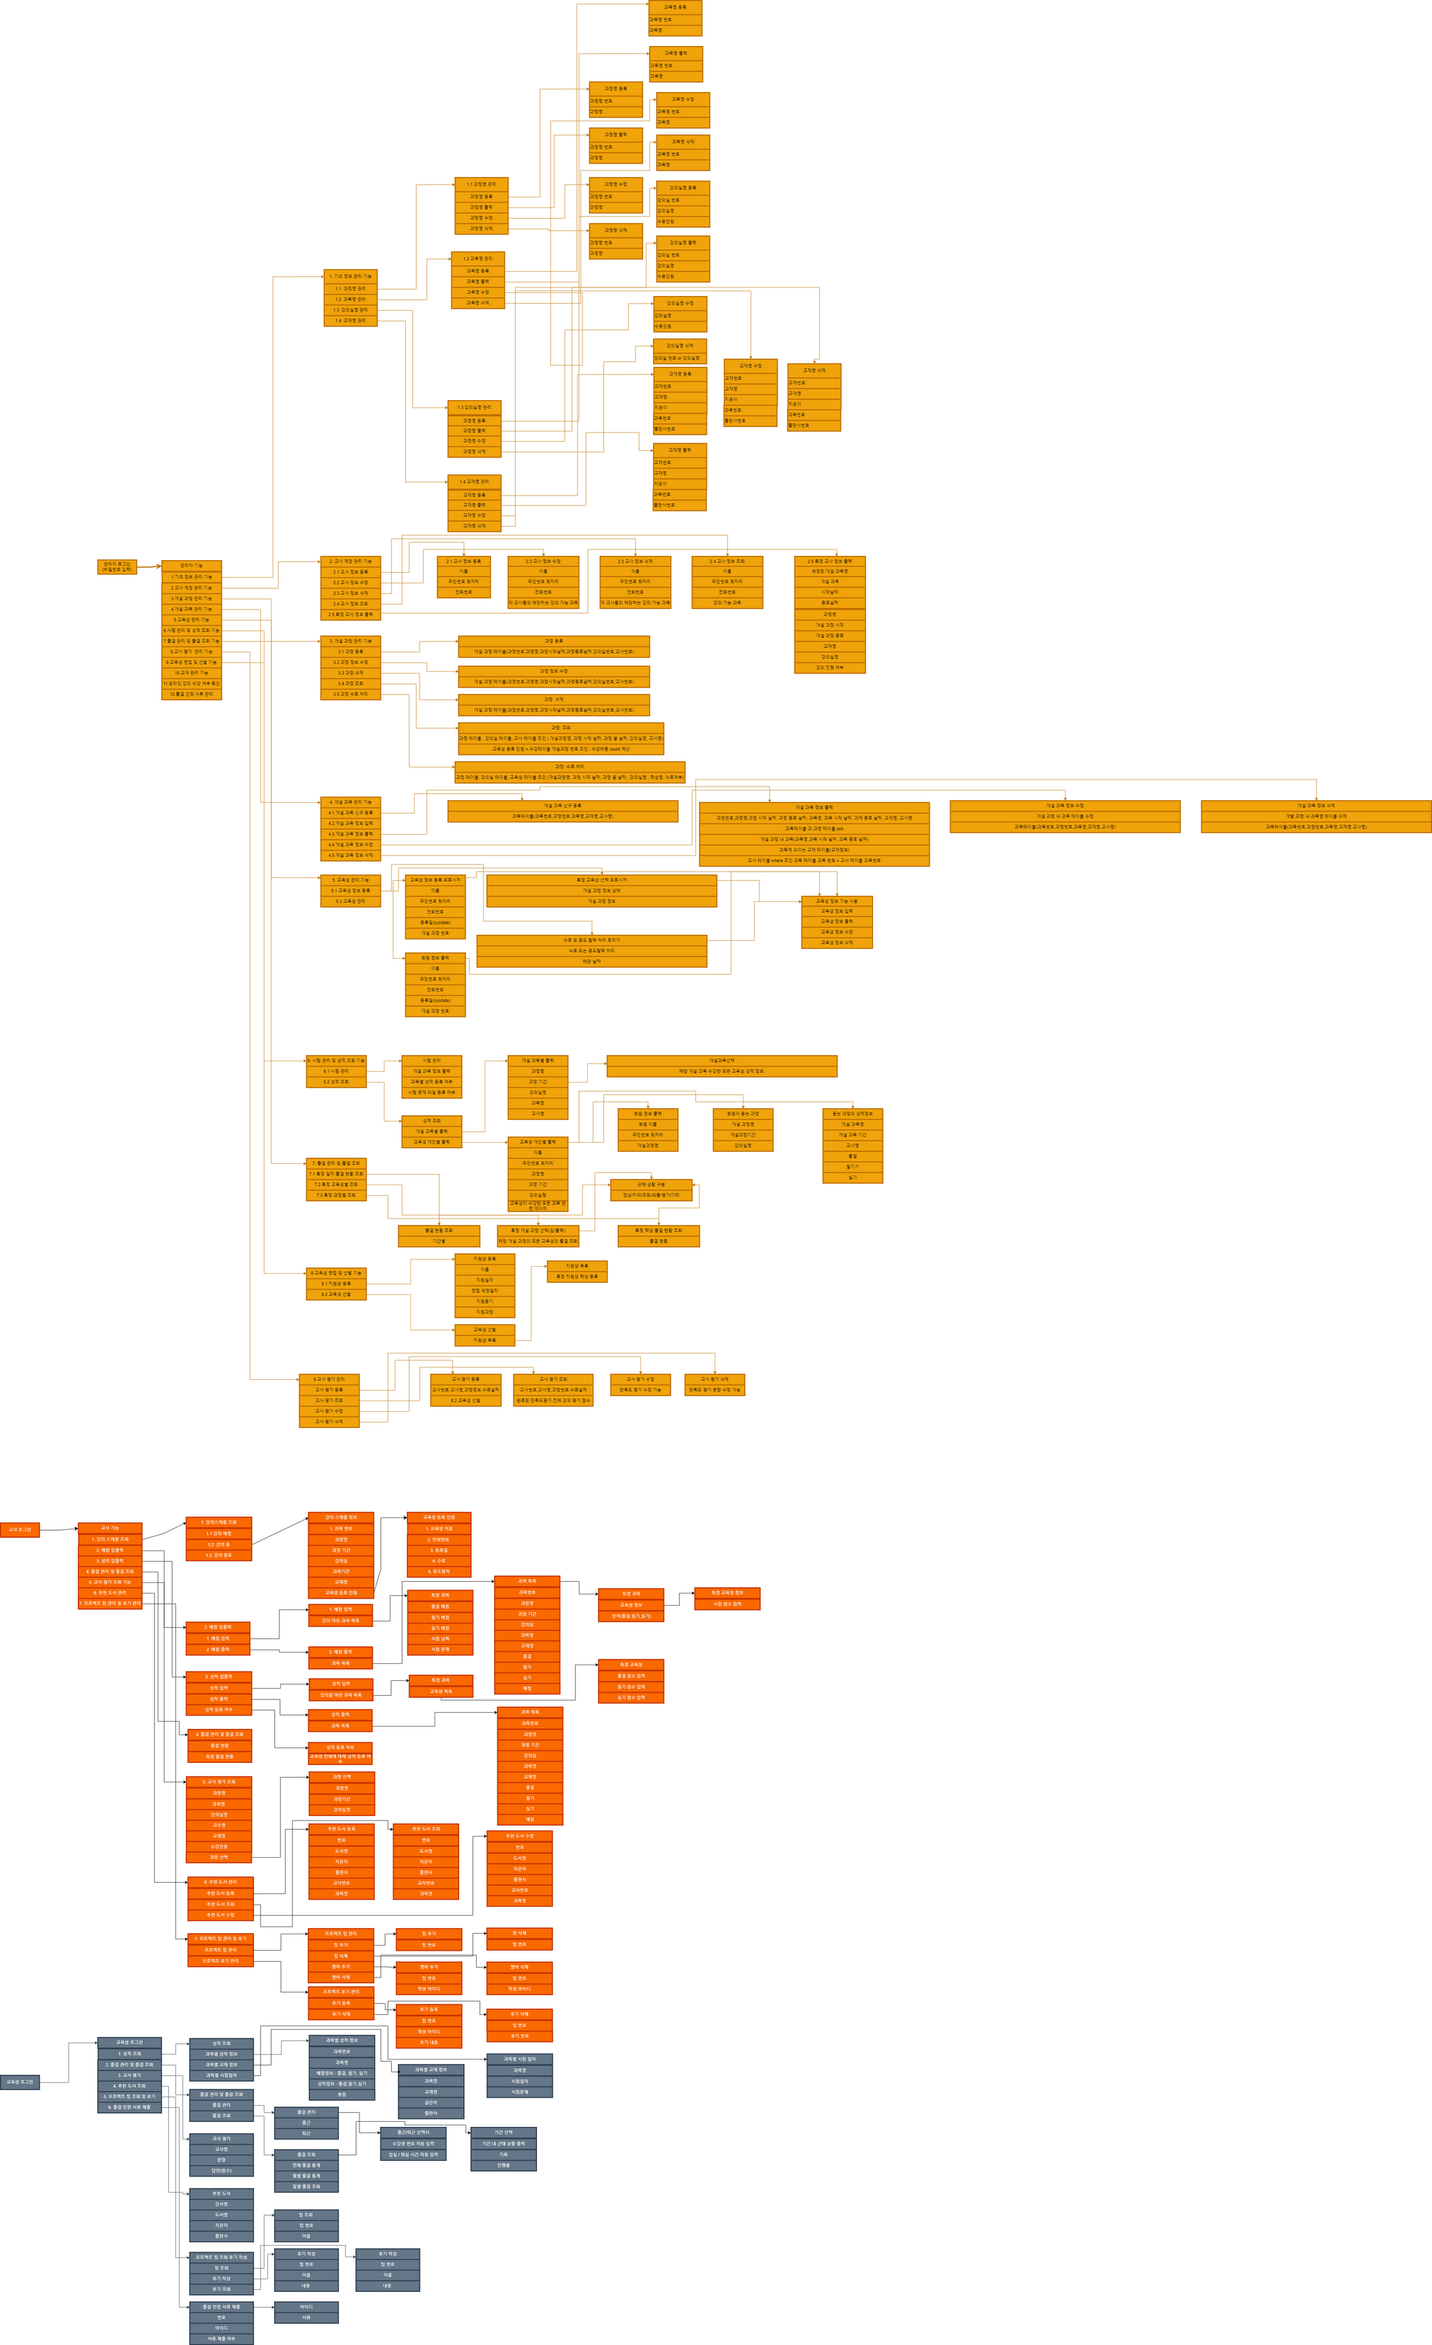


순서도

Slide 7
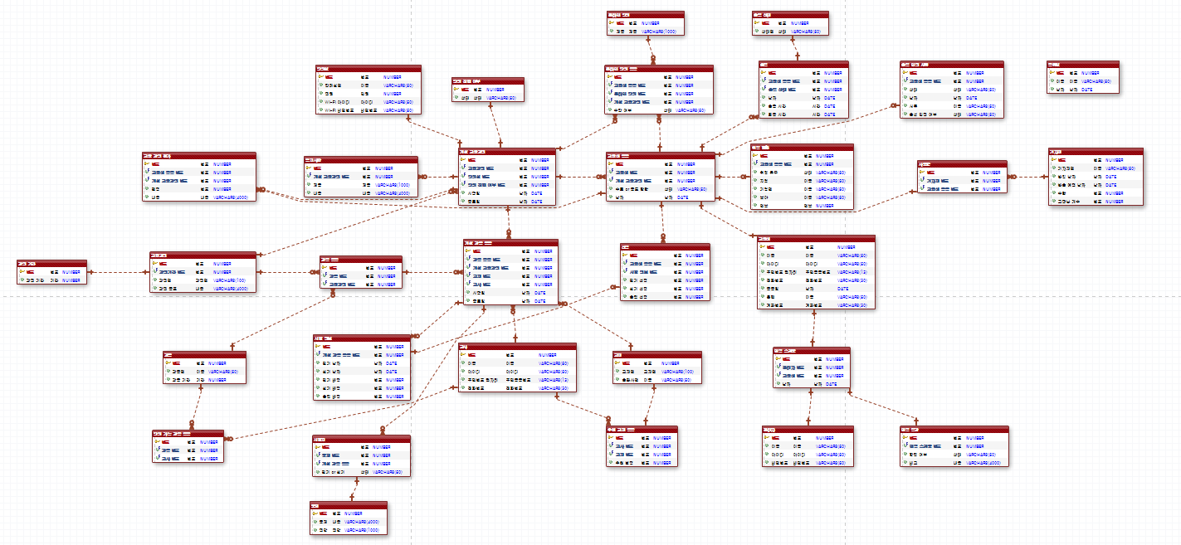
데이터 모델링-전체 구조

Slide 8
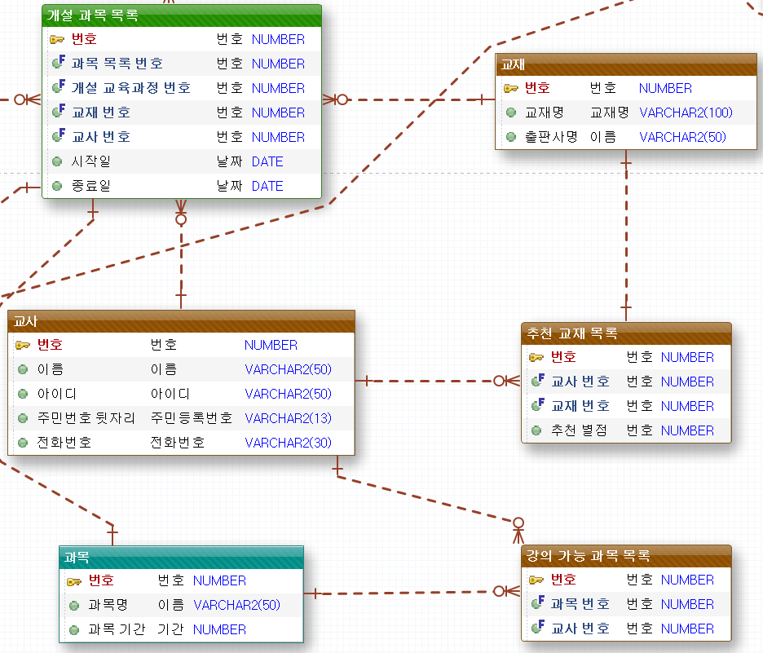

데이터 모델링-교사 구조
‘교사의 강의 가능 과목은 기초 정보
과목명을 이용해서 선택적으로
추가할 수 있어야 한다.’

Slide 9
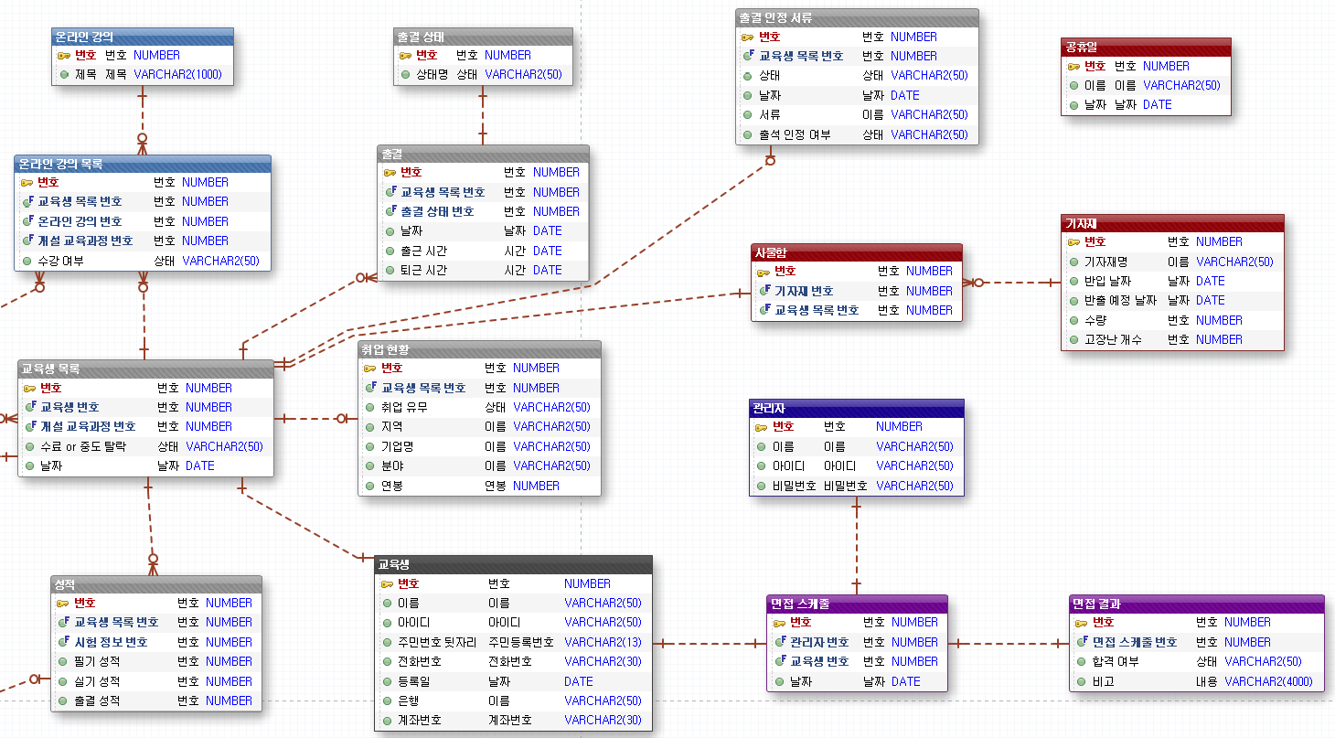
데이터 모델링-교육생 구조
교육 희망자는
면접 신청 후(면접 스케쥴)
합격 시에만 교육 수강을 할 수 있다.
(=교육생 목록)

Slide 10
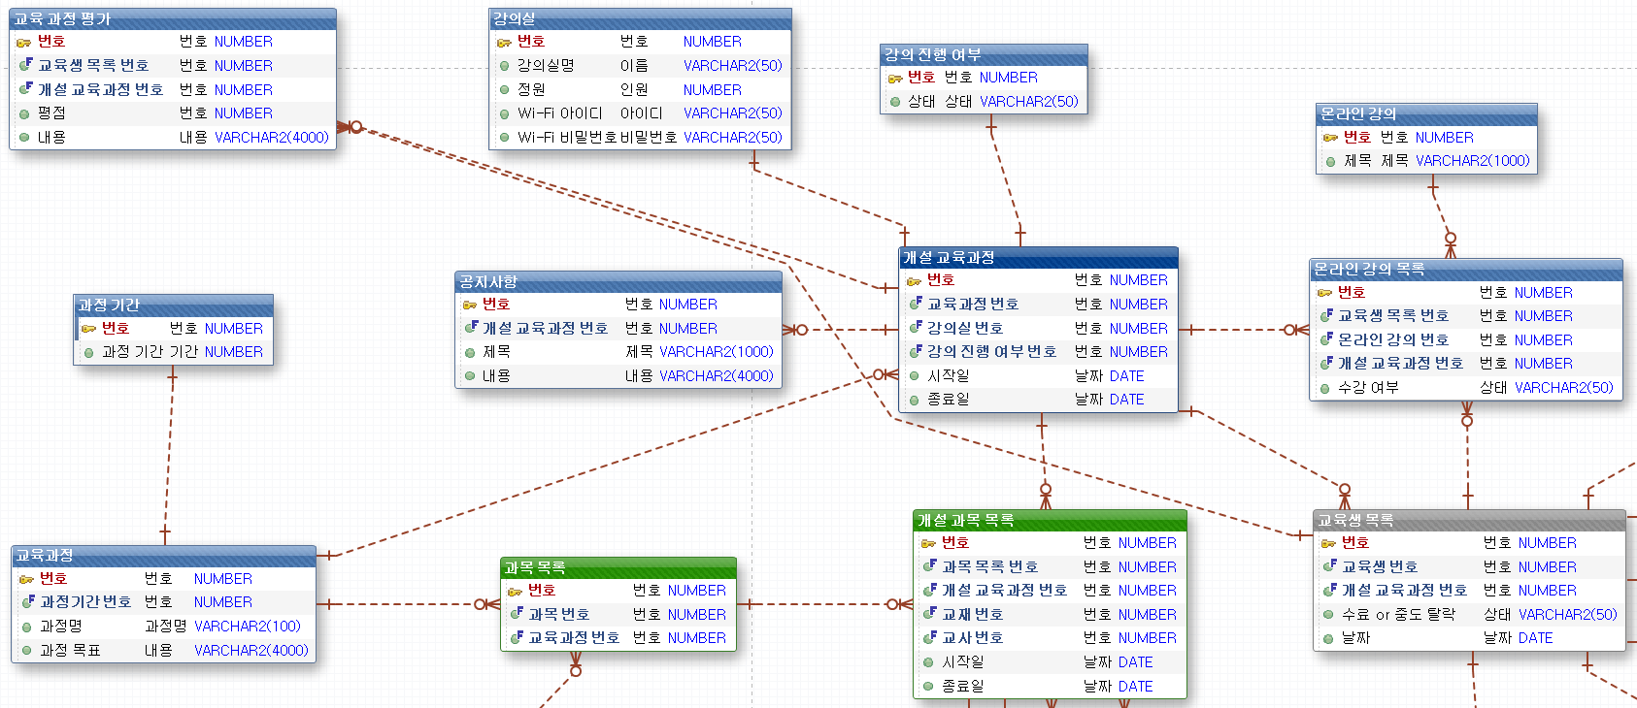
데이터 모델링-과정 구조
초기에 개설 교육과정과 과목 목록을 연결하여 설계
-> 교사를 과목 별로 배졍해야한다는 요구 사항 발견
-> 개설 과목 목록 테이블 필요성 발견!!!

Slide 11
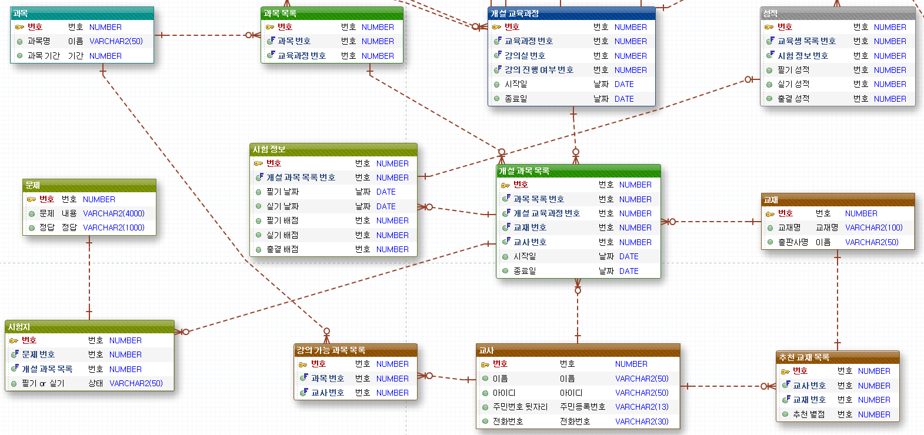
데이터 모델링-과목 구조
성적 테이블에 시험 정보를
포함하여 설계
-> 개설 과목별로 시험 날짜와 배점을 입력해야하는 요구사항 발견
-> 시험 정보 데이터 생성 후
성적 데이터가 생성되는 구조!

Slide 12
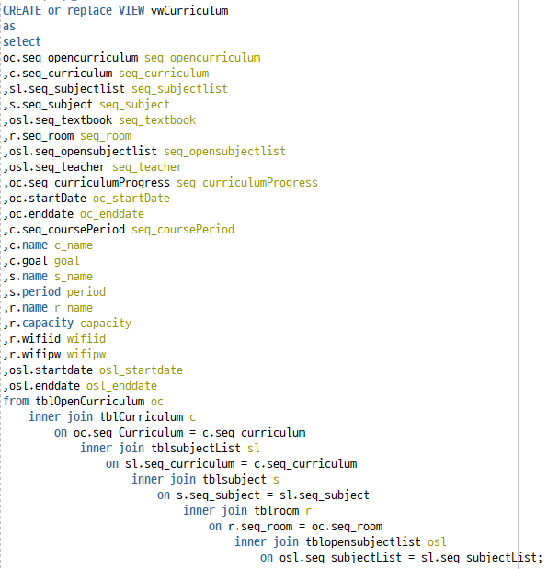
뷰-교육과정
교육과정과 개설 교육과목을 연결지어 사용하는 기능 구현이 빈번함
개설 교육과정(tblOpenCurriculum)
교육과정(tblCurriculum)
과목 목록(tblSubjectList)
과목(tblsubject)
강의실(tblRoom)
개설 과목 목록(tblOpenSubjectList)

Slide 13
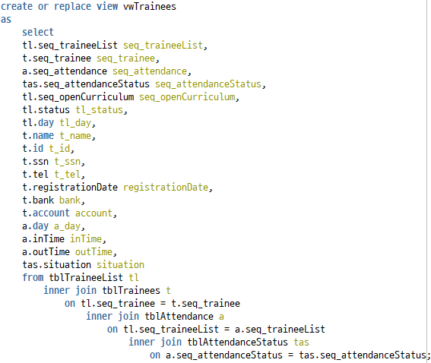
뷰-교육생
교육생 정보와 출결 상태를 연결지어 사용하는 기능 구현이 빈번함
교육생 목록(tblTraineeList)
교육생(tblTrainees)
출결(tblAttendance)
출결 상태(tblAttendanceStatus)

Slide 14
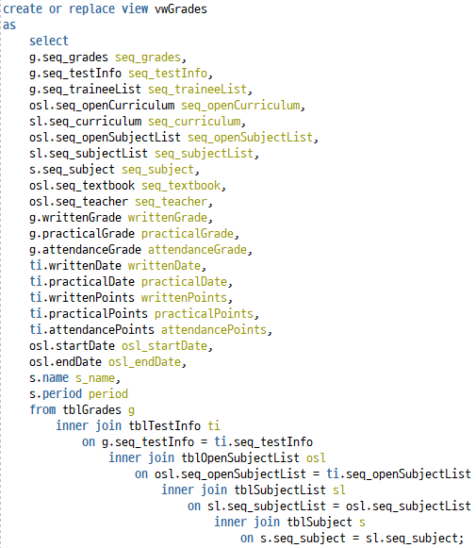
뷰-성적
과목에 따라 시험 정보와 성적을 불러오는 기능 구현이 빈번함
성적(tblGrades)
시험 정보(tblTestInfo)
개설 과목 목록(tblOpenSubjectList)
과목 목록(tblSubjectList)
과목(tblSubject)

Slide 15
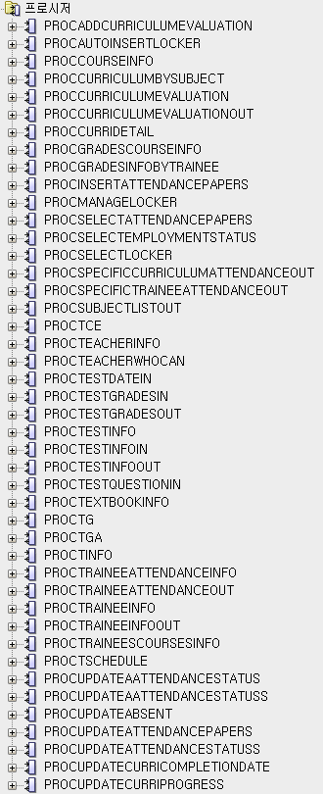
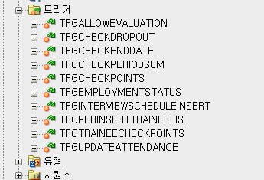
데이터베이스 객체
프로시저
트리거
<트리거보다는 프로시저!?>
- 작동하는 트리거 개수가 많으면 성능 저하 우려
- 복잡할수록 문제 해결 및 유지 관리가 어려움
- 문제 발생시 찾는 게 어려움

Slide 16
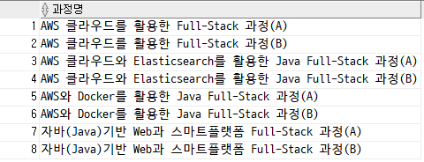
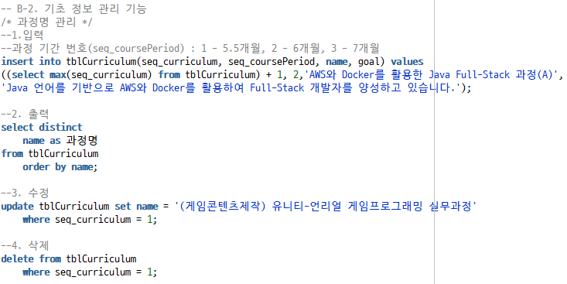
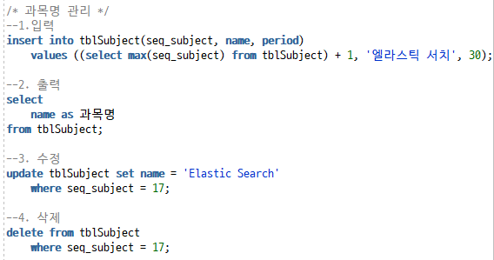
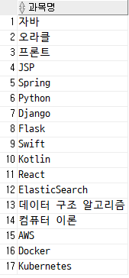
기초 정보 관리-ANSI SQL
B-2 관리자의 과정 관리
B-2 관리자의 과목 관리

Slide 17
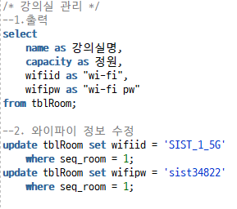
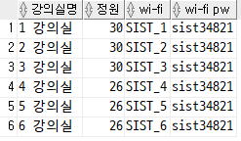
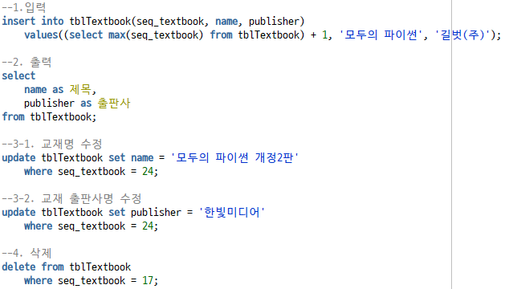
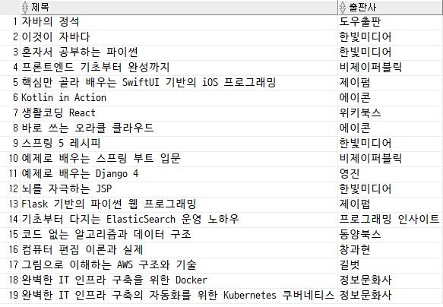
기초 정보 관리-ANSI SQL
B-2 관리자의 강의실 관리
B-2 관리자의 교재 관리

Slide 18
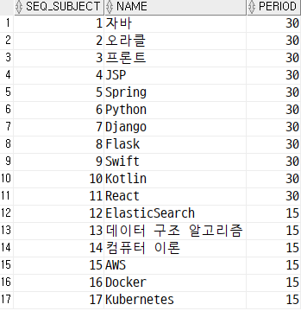
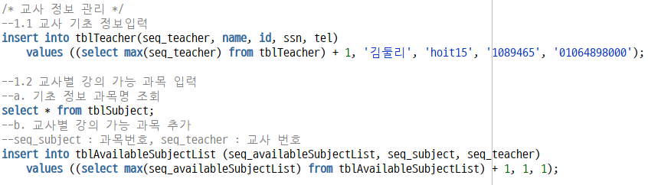
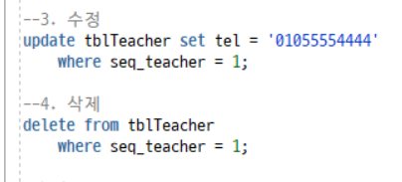
교사 계정 관리-ANSI SQL

Slide 19
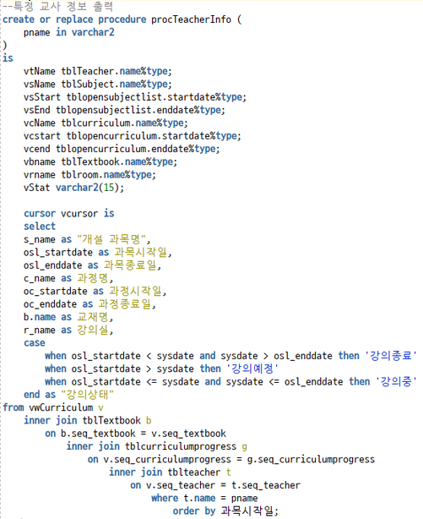
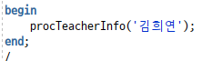
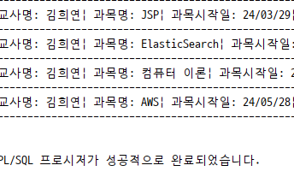
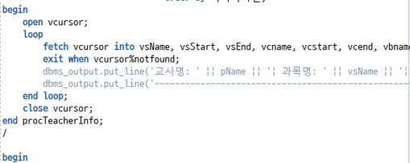
교사 계정 관리-PL/SQL
B-3 프로시저
procTeacherInfo
특정 교사 정보를 조회하는 프로시저
출력 결과

Slide 20
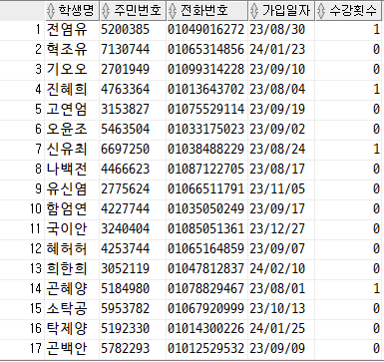
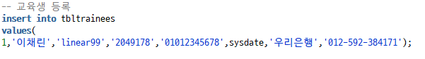
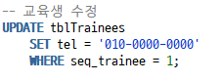
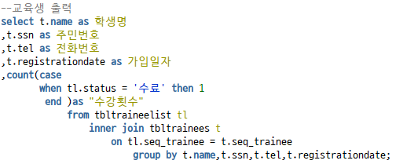
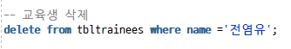
교육생 관리-ANSI SQL
B-6 관리자의 교육생 관리

Slide 21
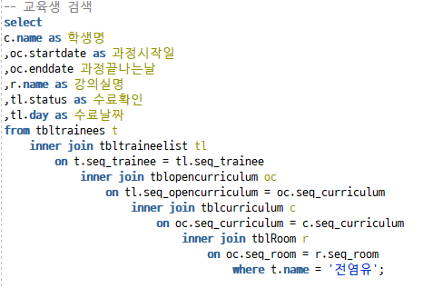
교육생 관리-ANSI SQL
B-6 관리자의 특정 교육생 조회

Slide 22
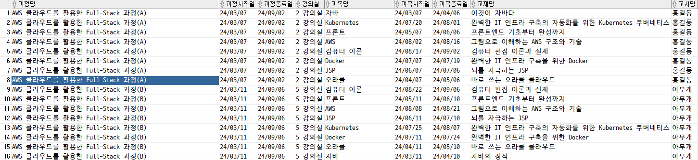
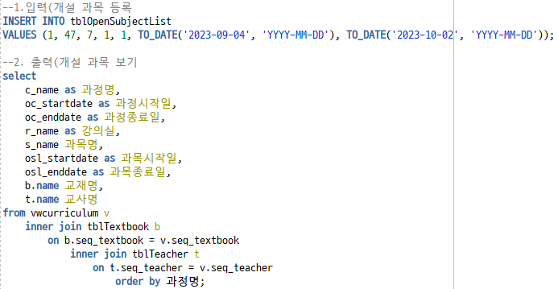
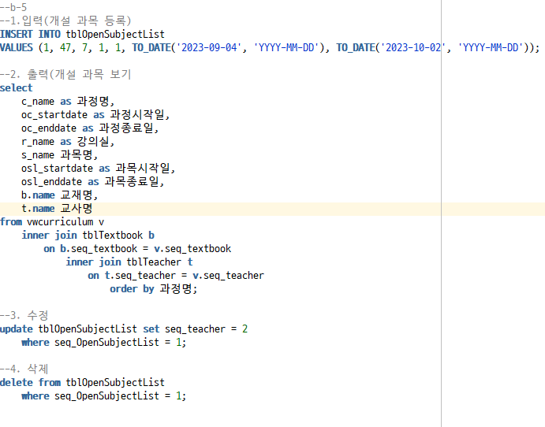
개설 과목 관리-ANSI SQL
B-5 관리자의 개설 과목 관리

Slide 23
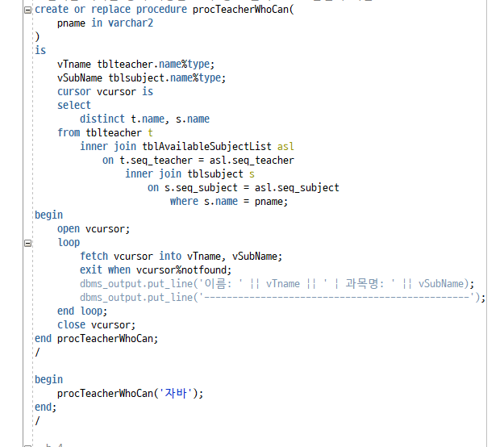
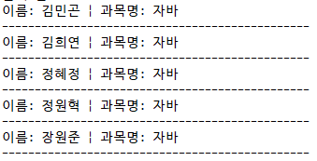
개설 과목 관리-PL/SQL
B-5 강의 가능 교사 조회 프로시저
procTeacherWhoCan
해당 과목을 강의할 수 있는 교사 목록을 조회하는 프로시저
출력 결과

Slide 24
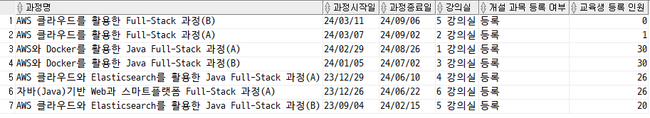
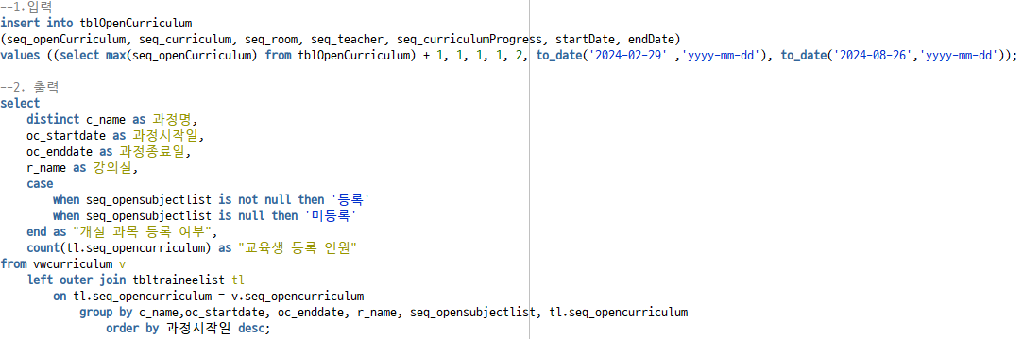
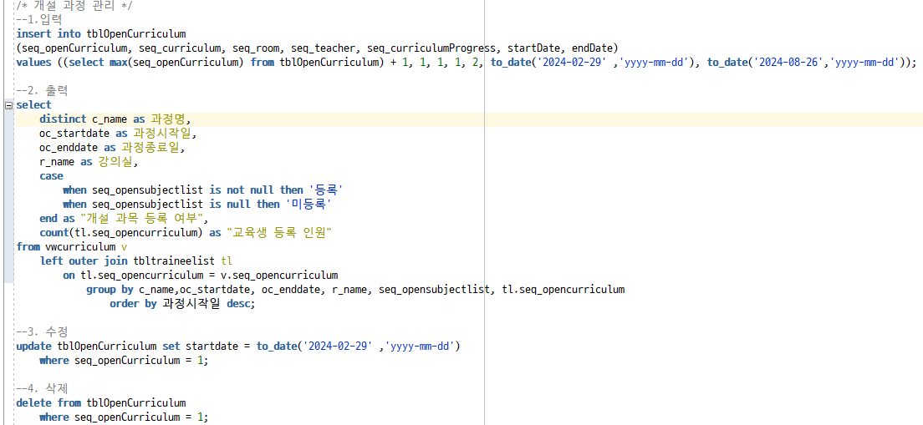
개설 과정 관리-ANSI SQL
B-4 관리자의 개설 과정 관리

Slide 25
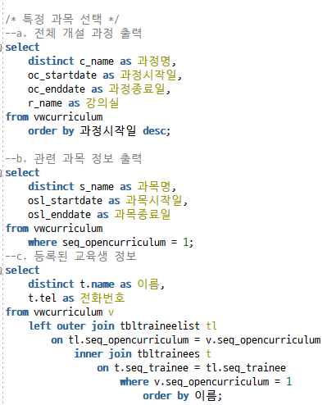
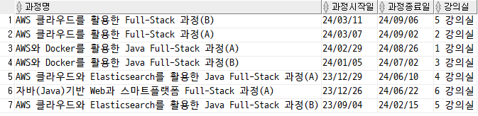
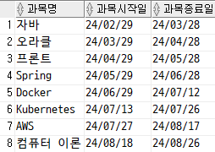
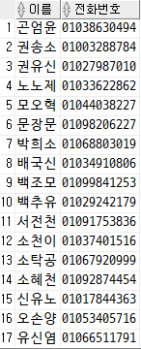
개설 과정 관리-ANSI SQL
B-4 관리자의 전체 개설 과정 조회
B-4 관리자의 관련 과목 정보 조회
B-4 관련 과목 정보 출력
B-4 관리자의 교육생 정보 조회

Slide 26
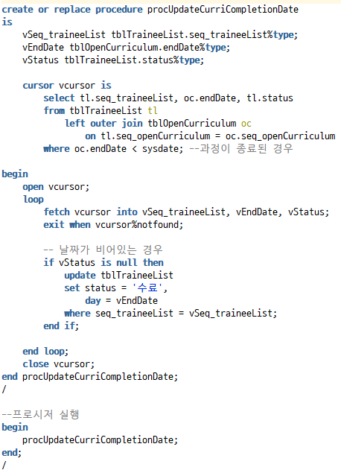
개설 과정 관리-PL/SQL
B-5
procUpdateCurriCompletionDate
B-4 교육생의 수료일 업데이트 프로시저
현재 날짜를 기준으로 과정 종료시 교육생의 수료일을 자동으로 업데이트하는 프로시저
'특정 개설 과정을 수료한 경우 등록된 교육생
전체에 대해서 수료날짜를 지정할 수 있어야 한다.
단, 중도 탈락자는 제외한다.'
-> 요구사항 반영 + 자동화
-> 트리거를 계속 작동시키기엔 과정 종료 텀이 길다.
프로시저로 필요할 때만 사용!

Slide 27
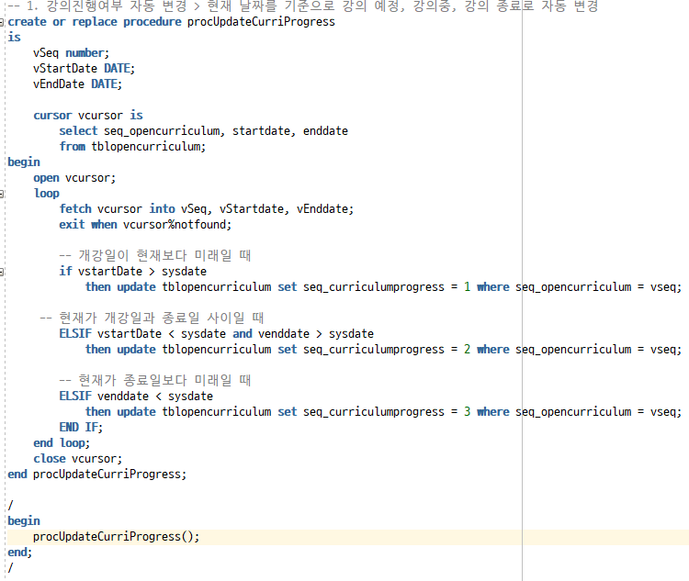
개설 과정 관리-PL/SQL
B-5
procUpdateCurriProgress
B-4 강의 진행 여부 업데이트 프로시저
현재 날짜를 기준으로 강의 진행여부 자동으로 변경하는 프로시저
요구사항 이외로 개설 과정 관리를
위한 기능을 고려
-> 사용자 편의를 위한
자동화 프로시저 추가

Slide 28
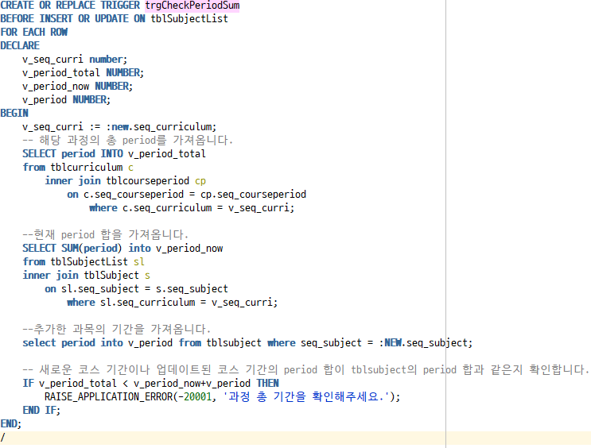
개설 과정 관리-PL/SQL
B-5
trgCheckPeriodSum
B-4 교육과정별 과목 기간 제한 트리거
과목을 교육과정에 배정할 때 모든 과목의 전체 기간 합이 해당 교육과정의 기간을 초과하는 걸 방지하는 트리거
논리적 구조 분석
-> ‘과정 기간 = 과목 기간 총합’ 체크용 트리거는 어떨까?
-> 과정에 이미 배정되어있는 과목 기간의 합도 계산에
포함하는 것을 고려하지 못해 트리거 오작동 발생
-> 기간에 대한 변수를 총 3개를 만들어 과정 기간을
기준으로 배정 과목 기간 합과 추가할 과목 기간의 총합을
비교 후 insert가 가능하도록 트리거 수정

Slide 29
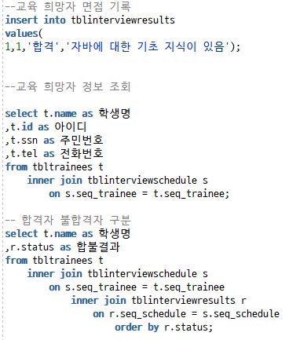
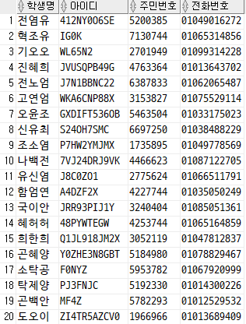

교육생 면접-ANSI SQL
B-10 관리자의 면접 결과 관리
B-10 관리자의 교육 희망자 정보 조회
B-10 관리자의 합격 결과 조회

Slide 30

교육생 면접-PL/SQL
B-5
trgPerInsertTraineelist
B-10 불합격자 수강 방지 트리거
면접 불합격자가 교육 과정에 배정되는 걸 방지하는 트리거
‘교육 희망자는 면접 합격 후
과정 수강 신청이 가능하다‘
-> 수강 교육생 등록 시 면접
합격자임을 재확인하는 트리거

Slide 31

교육생 면접-PL/SQL
B-5
trgInterviewScheduleInsert
B-10 교육생의 중복 수강 방지 트리거
현재 수강 중인 교육 과정이 종료하지 않은 경우 중복 수강을 방지하는 트리거
‘수료 이후 수강신청이 또 가능하다’는 요구사항
+ 논리적 구조 분석
-> ‘현재 수강중인 교육생은 추가 수강 신청이 불가하다’
방지용 트리거는 어떨까?
-> 면접 스케쥴 신청 시(insert) 일정을 잡으려고 하는
날짜에 교육생이 다른 과정을 수료 중이라면
면접 신청 불가하도록 제한하는 트리거 생성

Slide 32


온라인 강의-ANSI SQL
B-12 수강 여부 확인

Slide 33




강의 스케줄 조회-ANSI SQL
C-1 교사의 강의 스케줄, 과목 정보 조회
C-1 교사의 교육생 정보 조회

Slide 34



강의 스케줄 조회-PL/SQL
B-5
proctschedule
C-1 프로시저
교사가 자신의 강의와 관련된 정보를 조회하는 프로시저

Slide 35




출결-ANSI SQL
B-8 개설 과정별 조회
B-8 특정 인원 조회

Slide 36


출결-PL/SQL
B-5
procCourseInfo
B-8 프로시저
특정 과정의 출결 현황을 조회하는 프로시저

Slide 37


출결-PL/SQL
B-5
procTraineeAttendanceInfo
B-8 프로시저
특정 인원의 출결 현황을 조회하는 프로시저

Slide 38


출결-PL/SQL
B-5
procUpdateAbsent
B-8 결석 상태 업데이트 프로시저
출결 데이터를 기반으로 결석에 대해 자동으로 출결 상태를 업데이트하는 프로시저
'매일 근태 관리를 기록할 수 있어야 한다.
(출근 1회, 퇴근 1회)' 요구사항 반영 + 자동화
-> 결석 시 출결 기록이 없으므로 결석 상태 데이터
insert 필요 (오늘 기준, 평일일 때만)
-> vcursor1 : 휴일 테이블 비교 커서
/ vcursor2 : 오늘 수업을 듣는 교육생 전체 커서
두가지 vcursor를 중복하여 쿼리, 원치 않는 중복 발생!
-> 평일 구분 변수를 따로 생성/loop 분리 -> 해결!

Slide 39


출결-PL/SQL
B-5
procUpdateaAttendanceStatus
B-8 출결 상태 업데이트 프로시저
출결 데이터를 기반으로 정상, 지각, 조퇴에 대해 자동으로 출결 상태를 업데이트하는 프로시저
사용자 편의를 위한 자동화 기능 고려
-> 트리거로 고려하였으나 트리거 무한 루프 형태로
이어지는 문제점 발견
(출결테이블 업데이트 시 트리거 작동
> 트리거에서 출결테이블 업데이트
> 다시 트리거 작동)
-> 업데이트용 프로시저로 변경/해결

Slide 40



출결-ANSI SQL
B-13 출결 인정 서류 관리

Slide 41



출결-PL/SQL
B-5
procInsertattendancePapers
B-13 출석 인정 서류 확인 프로시저
출결 인정 서류를 제출하면 출석 인정, 미인정으로 변경되는 프로시저
출석 인정 가능 서류 제출 시
(서류 확인 후 관련 서류를 업로드),
출석 인정 여부가 ‘인정’ 상태로 Update 되는 프로시저

Slide 42

출결-PL/SQL
B-5
trgUpdateAttendance
B-13 출결 상태 변경 트리거
관리자가 출결 인정 서류를 기반으로 출석 인정 처리하면 해당 날짜 출결 상태를 결석에서 정상인 ‘1’로 변경하는 트리거

Slide 43




출결-ANSI SQL
C-4 교사 자신이 강의한 과정에 대한 출결 조회
C-4 교사가 특정 조건에 대한 출결 현황 조회

Slide 44



출결-PL/SQL
B-5
procTraineeAttendanceout
C-4 프로시저
특정(과정, 인원, 기간)에 대한 출결 현황을 조회하는 프로시저
출력 결과

Slide 45



출결-ANSI SQL
D-2 출결 관리 및 조회
D-5 출결 인정 서류 제출

Slide 46



성적-ANSI SQL
B-7 관리자의 과목별 시험 관리 및 성적 조회
B-7 관리자의 특정 개설 과정 시험 관리 및 성적 조회
B-7 관리자의 특정 개설 과정 시험 관리 및 성적 조회

Slide 47


성적-PL/SQL
B-5
procCurriculumBySubject
B-7 프로시저
과목별 시험 관리 및 성적 조회를 하는 프로시저
출력 결과

Slide 48



성적-PL/SQL
B-5
procGradesCourseInfo
B-7 프로시저
특정 개설 과정에 대해 시험 관리 및 성적 조회를 하는 프로시저
출력 결과

Slide 49




성적-ANSI SQL
C-2 교사의 과목별 배점, 시험 정보 등록
C-2 교사의 자신이 강의를 마친 과목에 대한 배점 정보 조회
C-2 교사의 과정별 과목 배점 정보 조회

Slide 50



성적-PL/SQL
B-5
procTestInfoIn
C-2 프로시저
교사가 본인이 강의를 마친 과목에 대한 배점 입력 프로시저

Slide 51



성적-PL/SQL
B-5
procSubjectListOut
C-2 프로시저
교사가 본인이 강의를 마친 과목에 대한 배점 정보를 조회하는 프로시저

Slide 52


성적-PL/SQL
B-5
procTestDateIn
C-2 프로시저
교사가 본인 강의의 시험 날짜를 추가하는 프로시저

Slide 53



성적-PL/SQL
B-5
procTestQuestionIn
C-2 프로시저
교사가 본인의 강의에 시험 문제를 추가하는 프로시저

Slide 54

성적-PL/SQL
B-5
trgCheckPoints
C-2 배점 입력 조건 제약 사항 트리거
교사가 과목별 배점 입력시 합이 100을 초과하거나 출결을 20미만으로 입력하는 경우를 제한하는 트리거
'출결은 최소 20점 이상이어야 하고,
출결, 필기, 실기의 합은
100점이 되도록 한다.'
-> 요구사항 반영 + 자동 제한

Slide 55


성적-ANSI SQL
C-3 교사의 성적 입출력

Slide 56


성적-ANSI SQL
C-3 교사의 특정 과목, 특정 교육생 성적 조회
C-3 교사의 과목 목록 조회

Slide 57




성적-PL/SQL
B-5
procTestGradesOut
C-3 프로시저
교사가 강의를 마친 과목에 대한 교육생의 성적을 출력하는 프로시저
출력 결과

Slide 58


성적-PL/SQL
B-5
trgTraineeCheckPoints
C-3 배점별 성적 입력 제한 트리거
교사가 성적을 입력할 때 설정한 배점을 기준으로 점수를 입력하는지 확인, 제한하는 트리거
논리적 구조 분석 + 사용자 편의성 고려
-> ‘설정한 배점에 맞도록 성적 입력’
확인 및 제한용 트리거?

Slide 59

성적-PL/SQL
B-5
trgCheckEnddate
C-3 과목 진행 여부별 성적 입력 제한 트리거
교사가 성적을 입력할 때 강의를 마친 과목만 입력할 수 있도록 제한하는 트리거
논리적 구조 분석 + 사용자 편의성 고려
-> ‘성적 입력 가능한 과목’
확인 및 제한용 트리거?

Slide 60

성적-PL/SQL
B-5
trgCheckDropout
C-3 교육생별 성적 입력 제한 트리거
교사가 성적을 입력할 때 수료 중인 교육생의 성적만 입력 가능하게 제한하는 트리거
논리적 구조 분석 + 사용자 편의성 고려
-> ‘중도 탈락자는 중도탈락 날짜
전까지 수업한 과목만 성적 입력 가능’
확인 및 제한용 트리거?

Slide 61





성적-ANSI SQL
D-1 교육생의 강사별 성적 조회
D-1 교육생의 성적 조회
D-1 교육생의 과정별 성적 조회

Slide 62


성적-PL/SQL
B-5
procTraineeInfo
D-1 프로시저
교육생이 자신의 정보를 조회하는 프로시저
출력 결과

Slide 63



성적-PL/SQL
B-5
proctga
D-1 프로시저
교육생이 강사별 과목 정보와 배점, 시험 문제를 조회하는 프로시저
출력 결과

Slide 64



성적-PL/SQL
B-5
proctg
D-1 프로시저
교육생이 자신의 이름으로 성적을 조회하는 프로시저
출력 결과

Slide 65



교육과정 평가-ANSI SQL
D-3 교육생의 교육과정 평가 등록
B-9 관리자의 교육 과정 평가 기능 관리
C-5 교사의 본인 강의 평가 조회(익명)

Slide 66



교육과정 평가-PL/SQL
C-5 교사의 교육과정 평가 조회 프로시저
procTce
교사가 본인이 강의한 과정의 평가만 익명으로 조회 가능한 프로시저
출력 결과

Slide 67


교육과정 평가-PL/SQL
D-3 프로시저
procAddCurriculumEvaluation
수료한 교육생이 교육 과정을 평가를 등록할 수 있는 프로시저

Slide 68

교육과정 평가-PL/SQL
D-3 미수료자의 교육 과정 평가 방지 트리거
trgAllowEvaluation
수료하지 않은 교육생이 교육 과정 평가를 입력하지 못하게 제한하는 트리거
사용자 편의성 고려
-> ‘수료자만 강의 평가 가능’ 확인 및 제한용 트리거?
-> '수료가 아닌 경우' 의미로 v_status != '수료' > 오류!
-> 수료 전 강의 진행 중인 교육생은 ‘v_statuts = null’
-> ‘v_status != '수료' or v_status is null’ 로
null 상태도 조건에 포함해서 문제 해결

Slide 69


공지 사항-ANSI SQL
B-15 관리자의 공지사항 관리

Slide 70




기자재 관리-ANSI SQL
B-14 관리자의 기자재 관리

Slide 71



기자재 관리-ANSI SQL
B-14 관리자의 사물함 관리

Slide 72



기자재 관리-PL/SQL
B-14 사물함 자동 배정 프로시저
procAutoInsertlocker
교육생 목록에 리스트가 들어갔을 때 사물함이 배정되는 프로시저
‘사물함 관리’ 추가 요구사항
+ 사용자 편의성 고려
->
비어있는 사물함 번호를 교육생에게 배정하는 프로시저
출력 결과

Slide 73


기자재 관리-PL/SQL
B-14 사물함 자동 비우기 프로시저
procManagelocker
관리자가 과정이 종료된 교육생의 사물함을 비우는 프로시저
‘사물함 관리’ 추가 요구사항
+ 사용자 편의성 고려
->
과정 종료 후 해당 과정 학생들이
사용하던 사물함 배정값을
null로 만드는 자동화 프로시저

Slide 74





취업 현황-ANSI SQL
B-16 관리자의 취업 현황 조회 및 관리

Slide 75





취업 현황-PL/SQL
procSelectemploymentStatus
B-16 취업 현황 조회 프로시저
관리자의 교육 과정별 취업 현황 및 정보를 조회 프로시저
출력 결과

Slide 76

취업 현황-PL/SQL
trgEmploymentStatus
B-16 중도 탈락자의 취업 정보 입력 방지 트리거
수료자에 한해 취업 현황을 입력할 수 있게 제한하는 트리거
논리적 구조 분석
->
‘수료자만 취업 현황 정보 추가 가능’
확인 및 제한용 트리거?

Slide 77




훈련 장려금-ANSI SQL
B-17 수료생 출결 현황 조회
- 지각/조퇴/외출 3회 이상 / 결석으로
출석일이 차감되어 지급
- 80%미만 출석 시 훈련장려금 미지급
(20일 기준 4일 초과 결석)
B-17 훈련 장려금 계산

Slide 78


교재/추천 도서-ANSI SQL
B-11 관리자의 교재 관리

Slide 79


교재/추천 도서-ANSI SQL
C-6 교사의 추천 도서 관리
D-4 교육생이 교사의 추천 도서 조회

Slide 80





교재/추천 도서-PL/SQL
procTextbookInfo
D-4 추천 도서 조회 프로시저
교육생이 본인이 수강 중인 과정의 교사가 추천한 도서를 조회하는 프로시저
출력 결과

Slide 81





후기
김민곤
김희연
장원준
테이블 초기 설계를 신중히 하여도, 정규화 작업을
할 때 관계 오류 등 문제가 발생 될 수 있고 그 오류는 일찍 발견 할수록 해결하는 과정이 더 수월해진다는 것을 알게 되었다.
마지막으로 초기에 요구사항 분석을 정확히 하는 것이 가장 중요하다는 것을 프로젝트를 진행 하면서 깨달았다.
초기 요구사항 분석 및 도출이 미흡하면 오류가 생길 수 있고, 요구사항에 기재되지 않은 부분(기능)도 상관 관계가 있다면(가능성), 분석 단계에서 충분히 고려해야 함을 배웠다.
또한 데이터베이스 설계를 위해 개개인 작업이 아닌 모두가 참여하는 회의의 중요성을 알게 되었다.
처음에는 상황에 따른 구분없이 트리거로 진행하였으나, 트리거가 연쇄적으로 다른 트리거를 호출하여 무한 루프가 발생하고,
이는 데이터베이스의 비효율적인 데이터 처리로 이어져 트리거와 프로시저를 상황에 따라 구분하여 사용해야 한다는 것들 배웠다.
정원혁
정혜정
데이터베이스의 설계 과정이 어떠한 산출물을 이끌어낼 때 얼마나 중요한 과정인지 알 수 있었다.
‘백문이 불여일견‘이라는 말이 있듯이 요구사항 분석, 설계, 구현하는 과정이 쉽지 않아 보였지만 직접 작성하고 느끼는 과정을 통해 배웠던 내용을 한 번 더 정리하고 복습하게 되어 스스로 자신감을 얻을 수 있는
기회를 얻을 수 있는 소중한 시간이었다.
테이블 설계 전에 요구 분석에서 큰 틀을 기반으로 구조를 설계했다. 다음 과정들에서 누락된 요구사항이나 잘못 해석한 부분이 발견되었고, 데이터 모델링을 여러번 수정해야했다. 이를 통해서 요구 분석의 중요성을 배울 수 있었다.
데이터베이스의 설계, 구축, 관리 등 다양한 측면에서 기술을 학습하고 적용하는 기회를 가질 수 있었다.

Slide 82


감사합니다!

